Slide 1
Multimedia
Multimedia & Aplikasi Multimedia

Slide 2
Definisi Multimedia
Menurut Vaughan (2004)
Multimedia adalah sebuah Proses Komunikasi Interaktif dengan mengunakan komputer dengan mengabungkan elemen-elemen seperti Text, Graphic, Audio, Animation, Video dan Interaktifitas

Slide 3
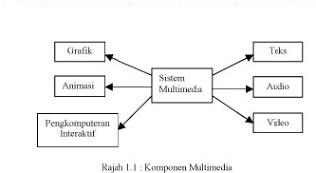

Slide 4
Aplikasi Multimedia
Aplikasi interaktif yang mengunakan elemen-elemen multimedia untuk tujuan tertentu. Contoh:
Aplikasi Media Pembelajaran
Game
Website

Slide 5
Sifat Aplikasi Multimedia
Menurut Marshal (2001)
Antarmuka pada interface bersifat interaktif.
Non Linier
Sistem yang terintegrasi mengabungkan beberapa unsur/elemen multimedia
Informasi yang ditangani direpresentasikan secara digital.
Sistem yang dikontrol dengan komputer.

Slide 6
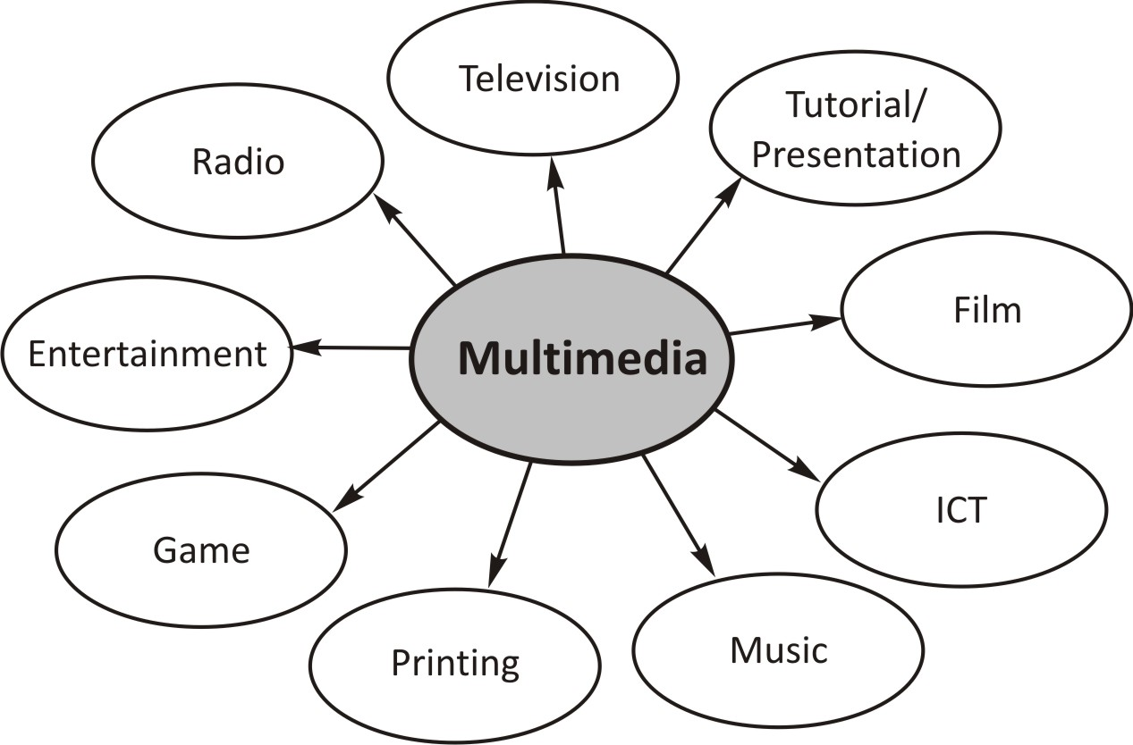
Pengunaan Multimedia

Slide 7
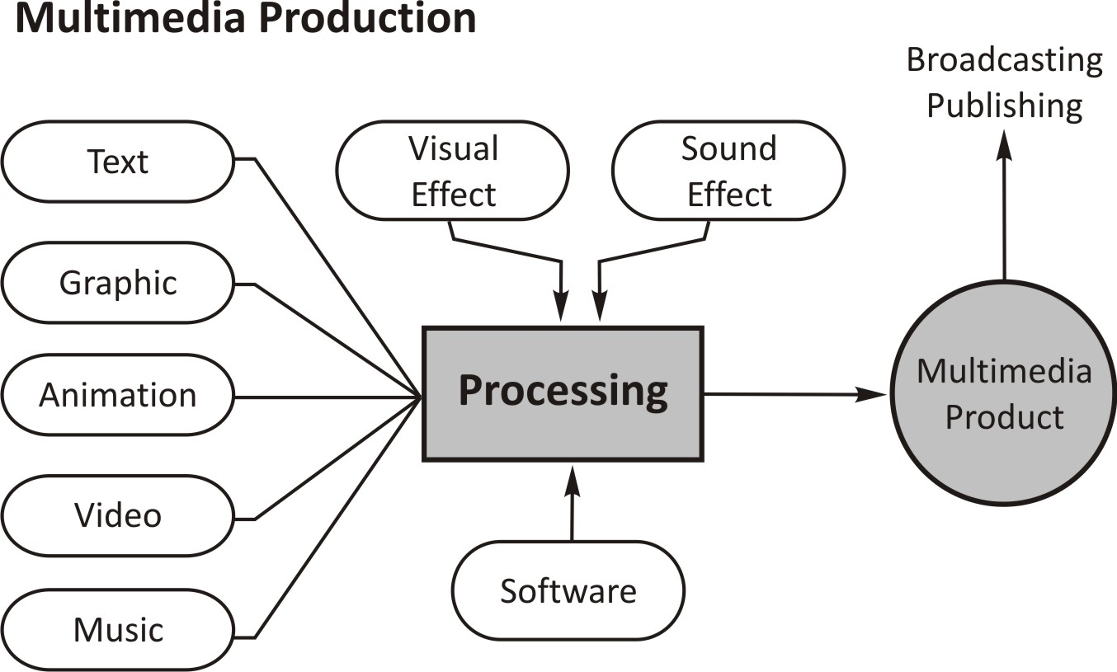

Slide 8
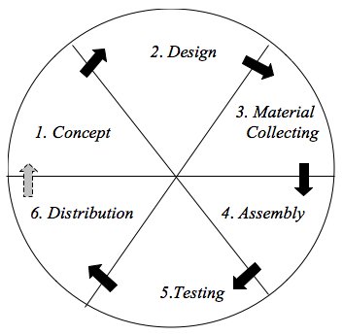
Metode Pengembangan Aplikasi Multimedia

Slide 9
1. Concept Tahap concept (konsep) adalah tahap untuk menentukan tujuan dan siapa pengguna program (identifikasi audience). Selain itu menentukan macam aplikasi (presentasi, interaktif, dll) dan tujuan aplikasi (hiburan, pelatihan, pembelajaran, dll).
2. Design
Design (perancangan) adalah tahap membuat spesifikasi mengenai arsitektur program, gaya, tampilan dan kebutuhan material/bahan untuk program.

Slide 10
3. Material Collecting
Material Collecting adalah tahap dimana pengumpulan bahan yang sesuai dengan kebutuhan dilakukan. Tahap ini dapat dikerjakan paralel dengan tahap assembly. Pada beberap kasus, tahap Material Collecting dan tahap Assembly akan dikerjakan secara linear tidak paralel.
4. Assembly
Tahap assembly (pembuatan) adalah tahap dimana semua objek atau bahan multimedia dibuat. Pembuatan aplikasi didasarkan pada tahap design.

Slide 11
5. Testing
Dilakukan setelah selesai tahap pembuatan (assembly) dengan menjalankan aplikasi/program dan dilihat apakah ada kesalahan atau tidak..
6. Distribution
Tahapan dimana aplikasi disimpan dalam suatu media penyimpanan. Pada tahap ini jika media penyimpanan tidak cukup untuk menampung aplikasinya, maka dilakukan kompresi terhadap aplikasi tersebut.

Slide 12


Video Game Metodologi
PLANING
ARTWORK
SCRIPT
IMPLEMENTASI
TESTING
FINISH

Slide 13
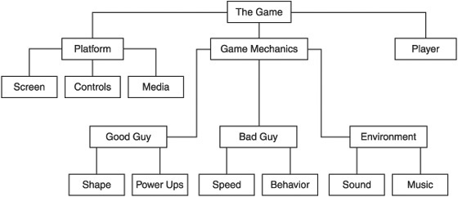

Slide 14
Tugas Bacaan
Ada 3 Jenis multimedia
Multimedia Interaktif
Multimedia Hiperaktif
Multimedia Linier
Sebutkan definisi secara jelas dan rinci dan sebutkan contohnya.

